Slide 1
컴퓨터 알고리즘

Slide 2
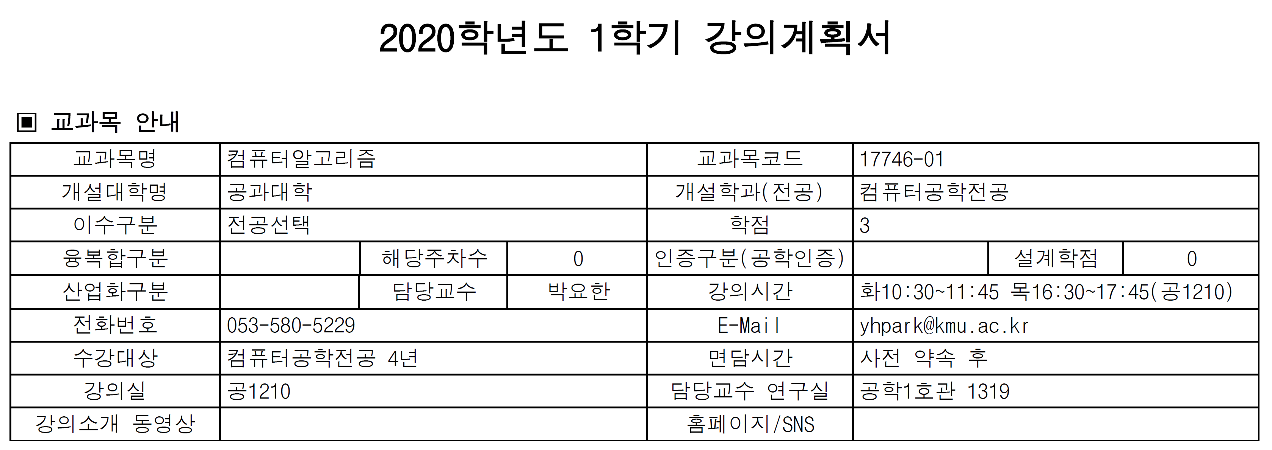

Slide 3
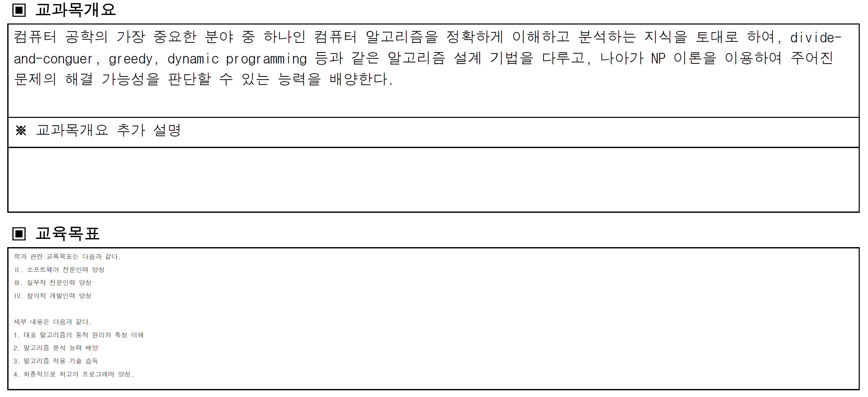
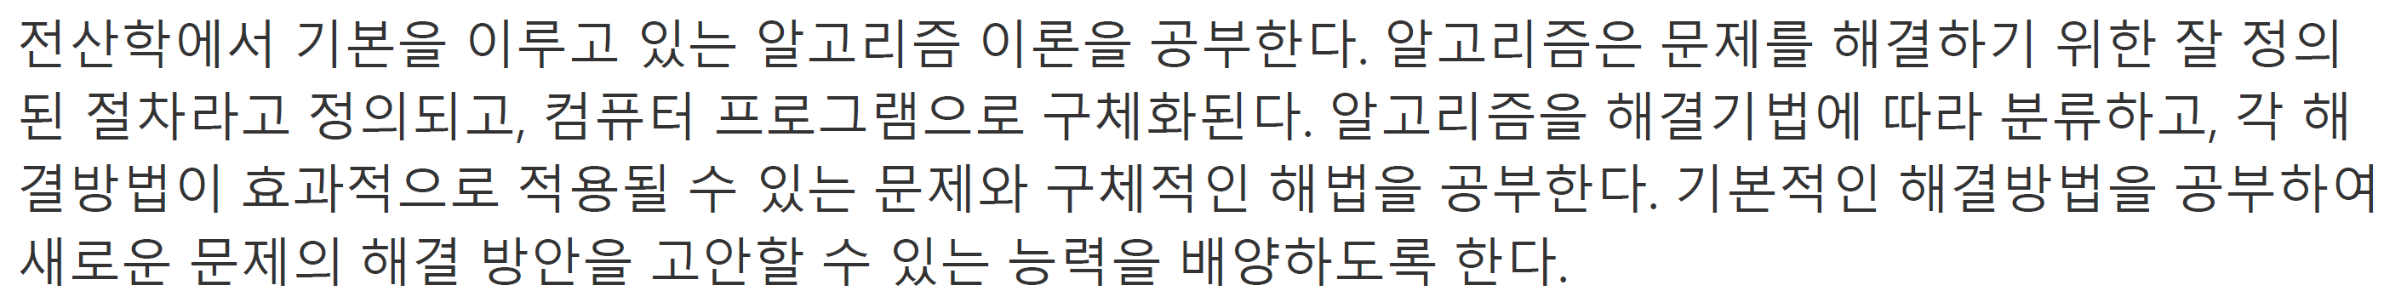

Slide 4

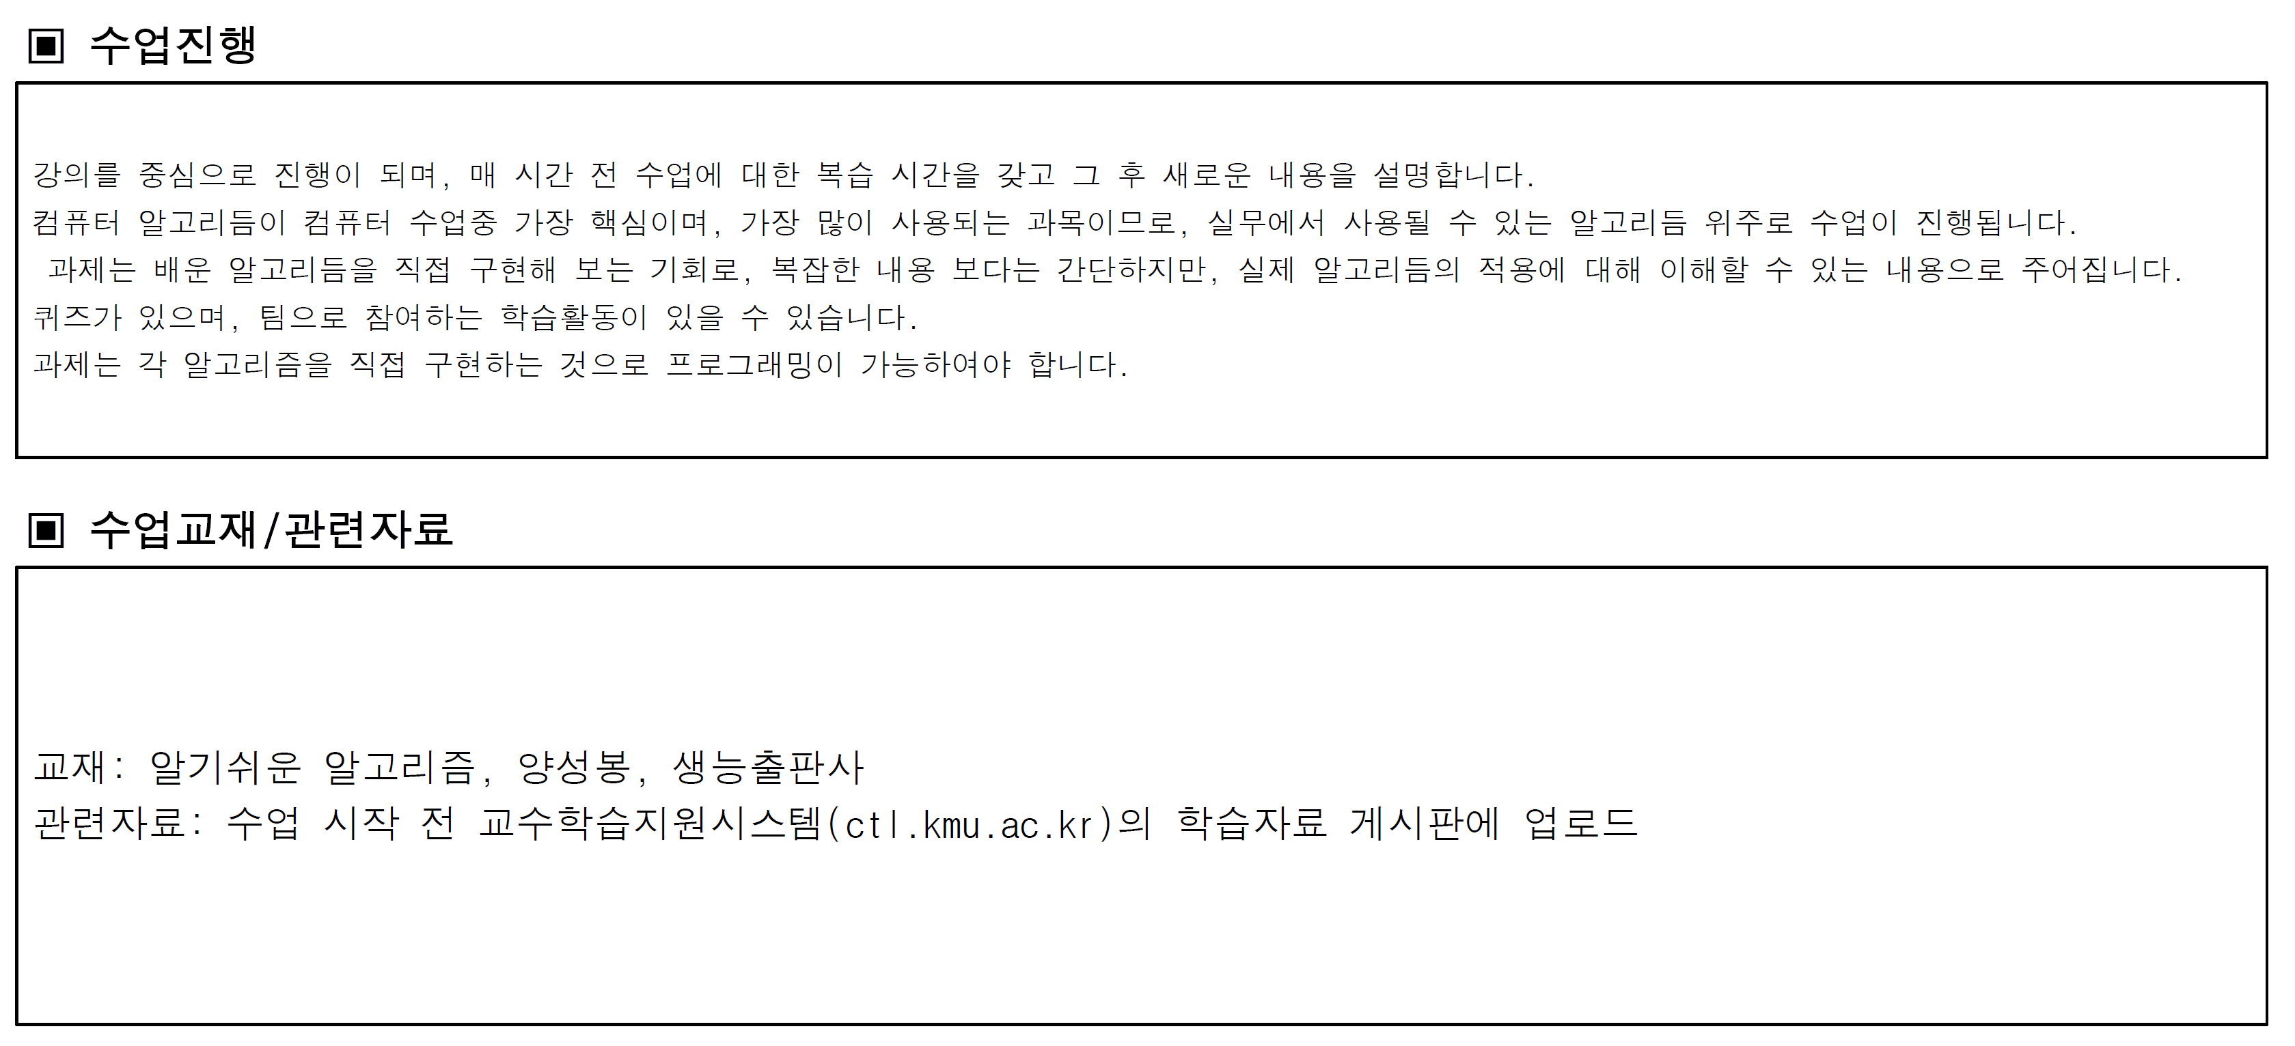

Slide 5
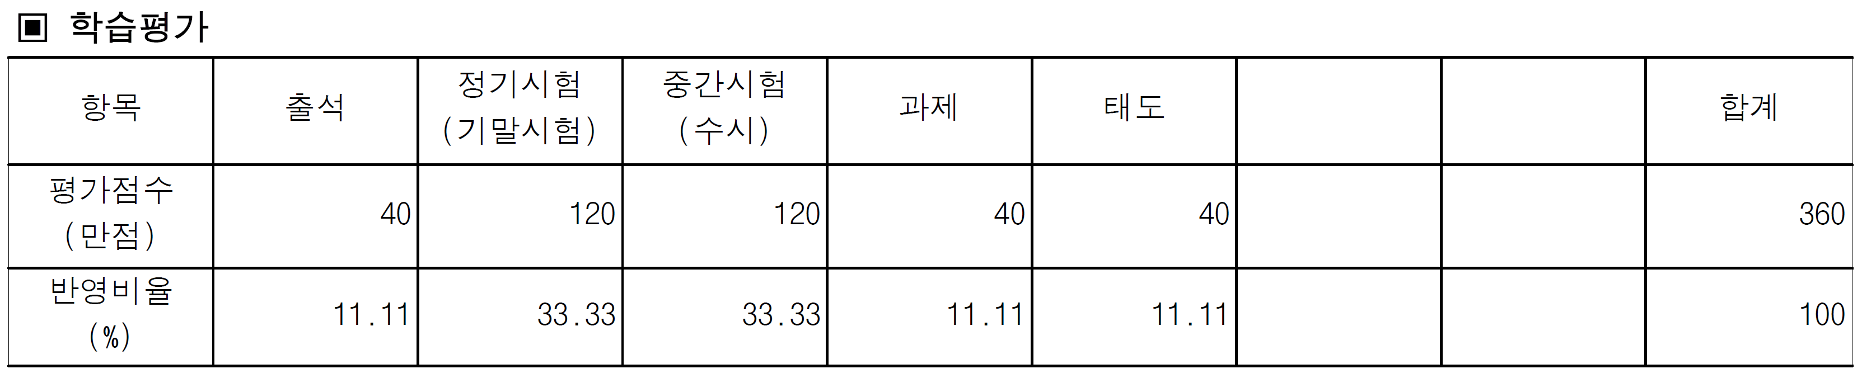

Slide 6
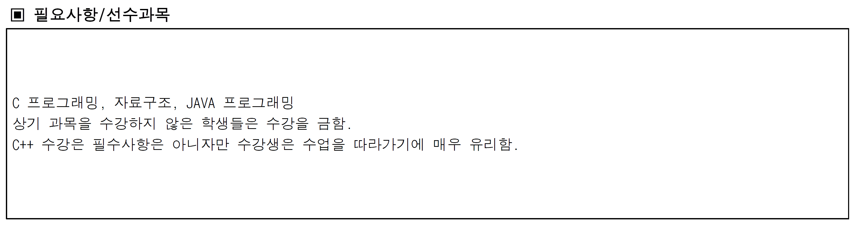

Slide 7
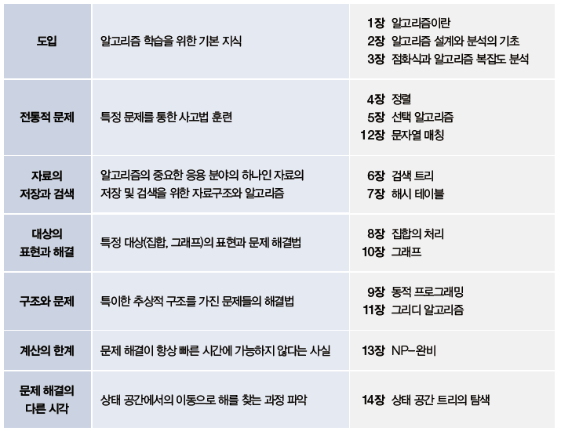
다루는 내용

Slide 8
강의 계획표
주 | 해당 장 | 주제
1 | 1장 | 강의 소개 및 알고리즘의 개요
2 | 2장 | 알고리즘의 정의 및 표현
3 | 3장 | 분할 정복 알고리즘(1)
4 | 3장 | 분할 정복 알고리즘(2)
5 | 4장 | 그리디 알고리즘(1)
6 | 4장 | 그리디 알고리즘(2)
7 | 5장 | 동적 계획 알고리즘 (1)
8 | 중간고사
9 | 6장 | 정렬 알고리즘(1)
10 | 6장 | 정렬 알고리즘(2)
11 | - | 검색 트리(1)
12 | - | 검색 트리(2)
13 | 7장 | NP-완전 문제(1)
14 | 7장 | NP-완전 문제(2)
15 | 학기말고사

Slide 9
Q & A

